Slide 1
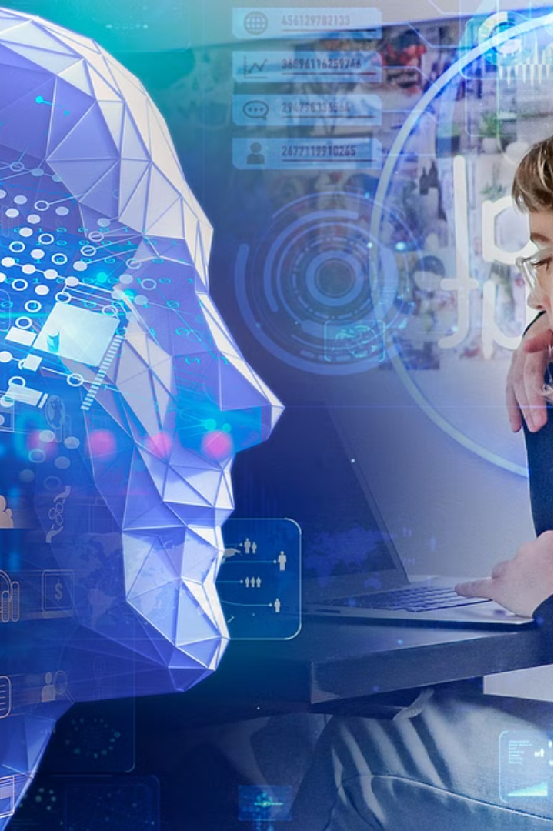
Навык для Яндекс Алисы
Создание интерактивного навыка для улучшения изучения английского языка с помощью Яндекс Алисы. Авторы: Шаймарданов Рамиль и Черепанов Дмитрий

Slide 2
Технологии создания
Основа
Форматы
Интеграция
Python, Flask, Yandex API
Обмен данными в JSON
Взаимодействие с Яндекс Алисой

Slide 3
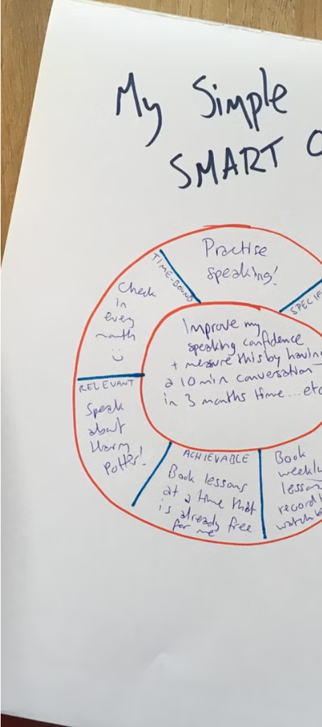
Цели и задачи
1
Обучение английскому
2
Интерактивность
Помощь пользователям в изучении английского языка
Создание увлекательного и интерактивного опыта
3
Интеграция с Алисой
Использование голосового помощника для обучения

Slide 4




Как это работает
Английское слово
Алиса предоставляет английское слово
Перевод на русский
Пользователь переводит слово на русский
Обратная связь
Алиса подтверждает правильность перевода

Slide 5



Заключение
Образование
Многоязычность
Интеграция с Алисой
Инновационный подход к обучению
Развитие языковых навыков
Использование голосовых технологий

